Slide 1
Opdracht process design
Fabrice Gouba , Pascal Lefebvre en Emiel Vandendriessche
Docent: Lerroy M.

Slide 2
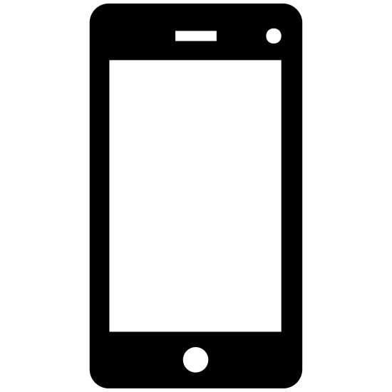
App
APP

Slide 3
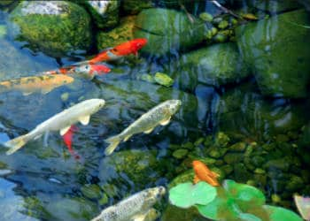
Ph
KH
NO2
NH3 en NH4
Meten
Kwaliteit vijverwater

Slide 4
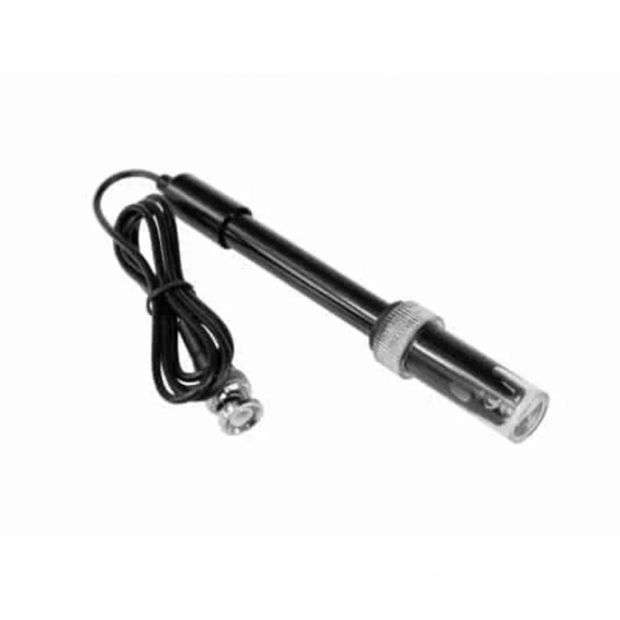
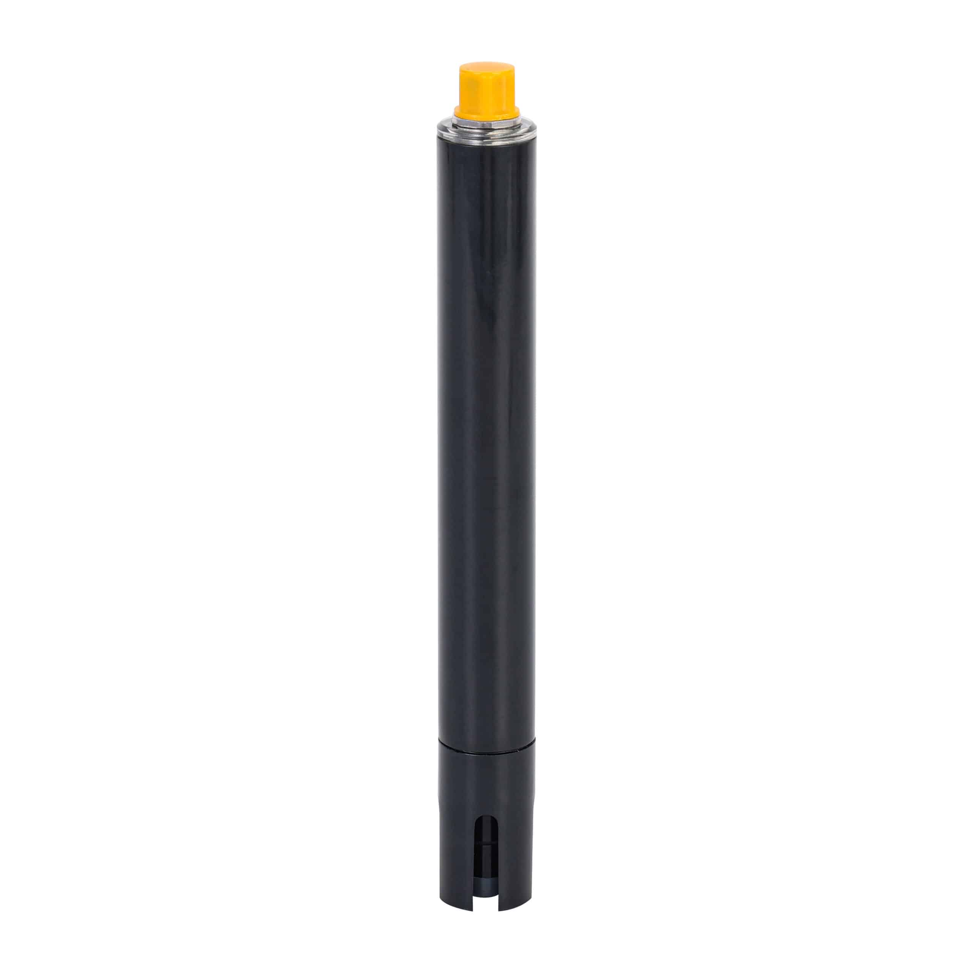
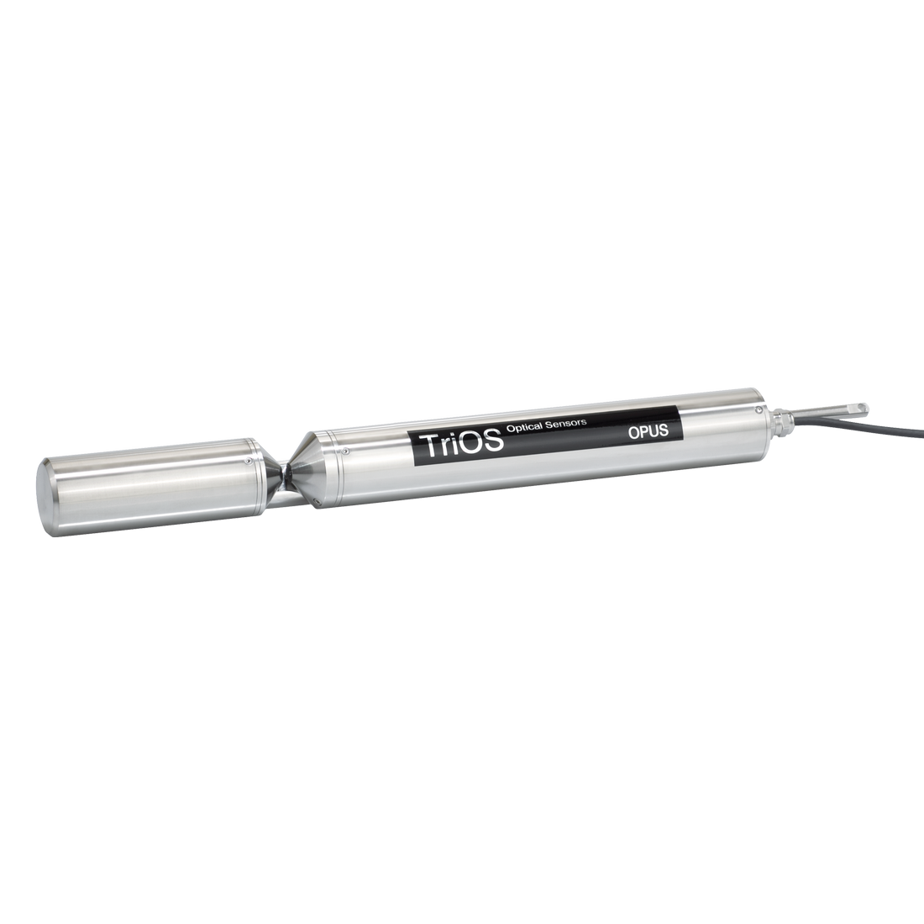
Sensoren
PH en KH sensor
NH3 en NH4 sensor
NO2 sensor

Slide 5
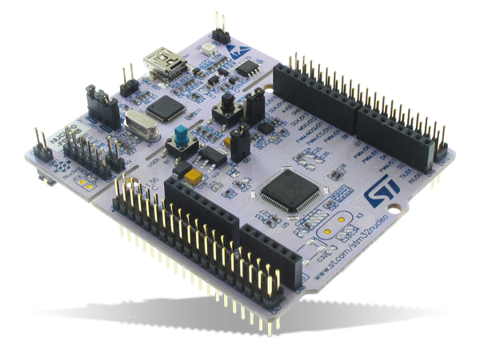
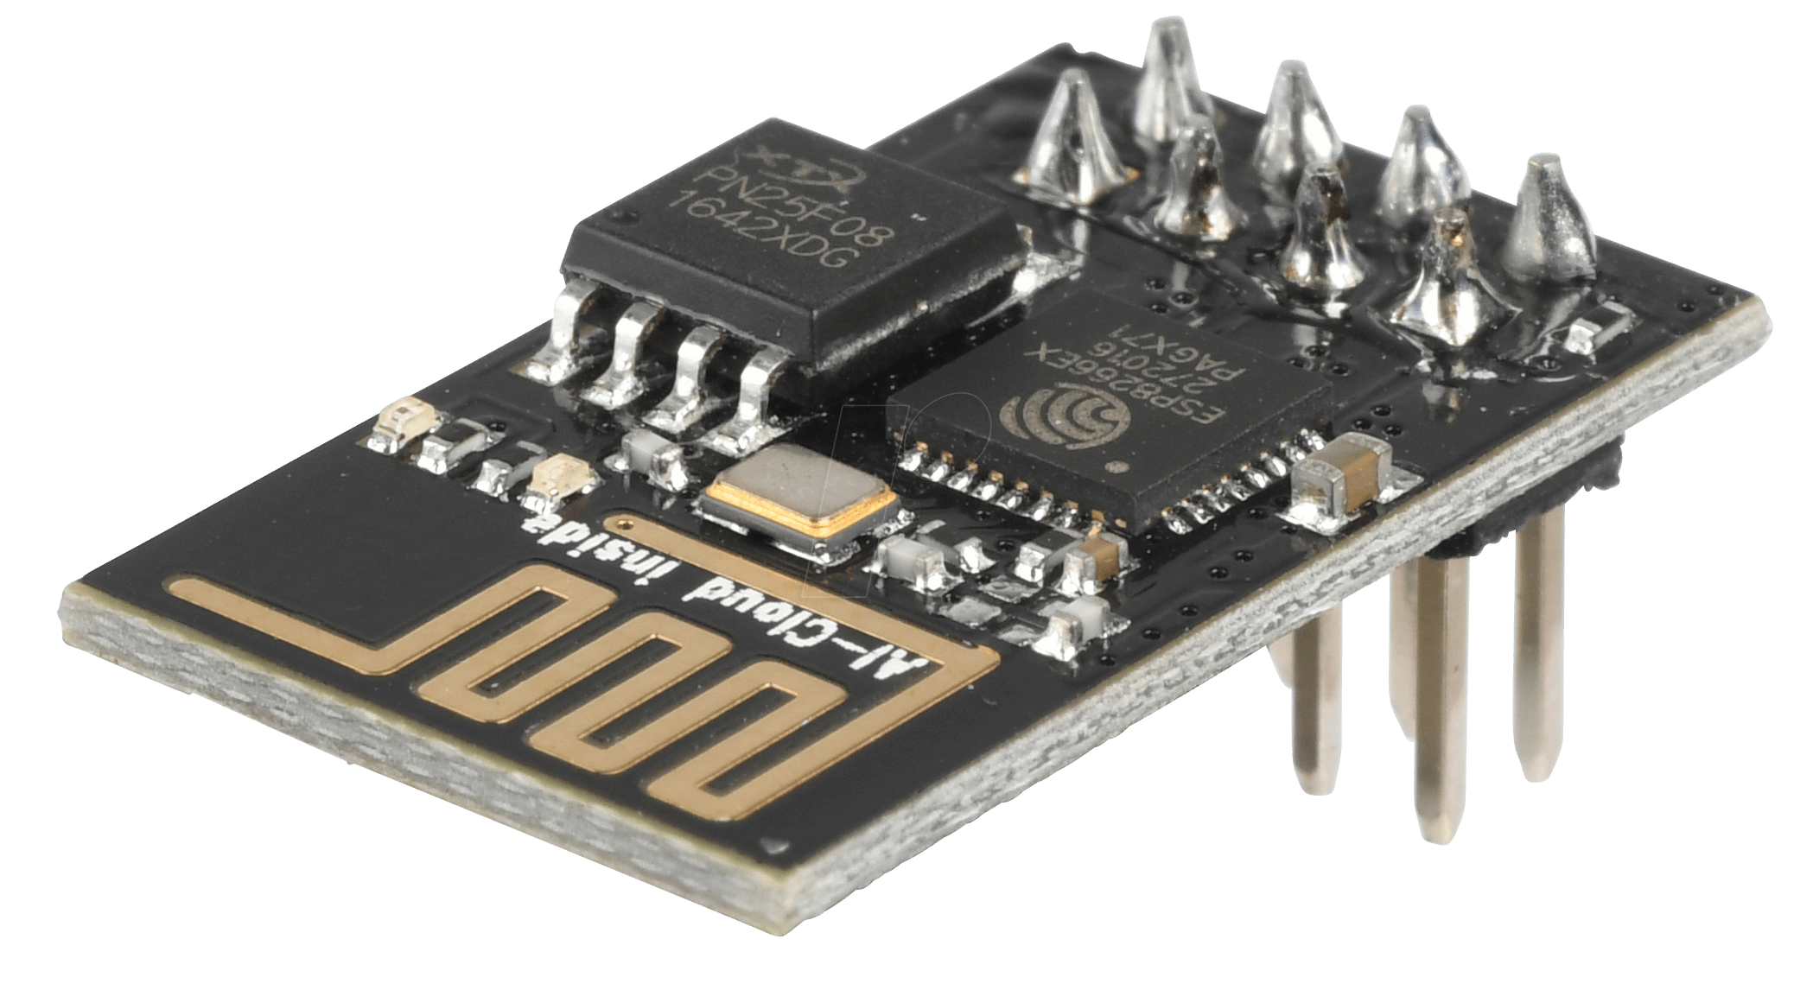
Microcontroller en wifi-module

Slide 6
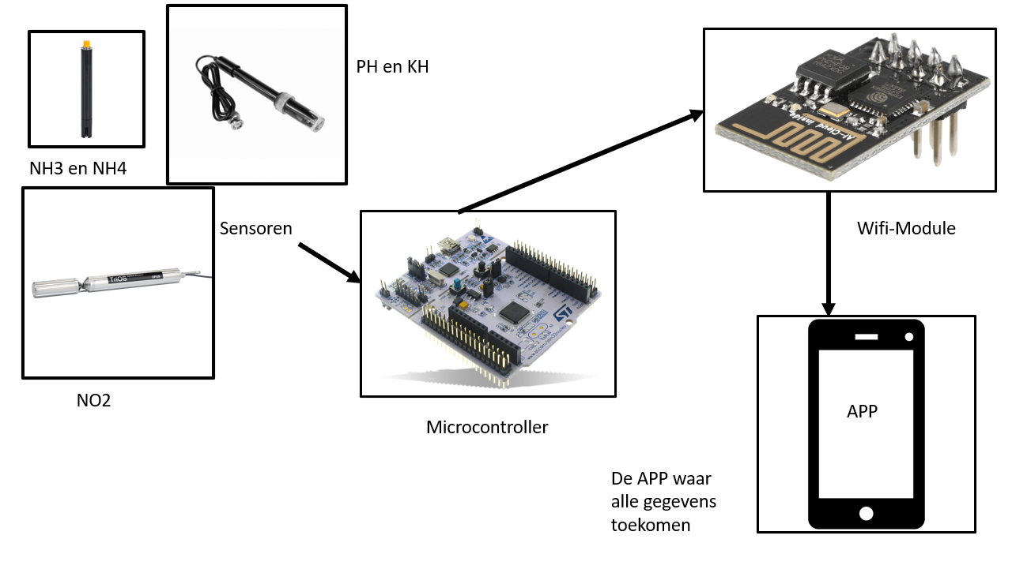
Combo waterkwaliteits meter

Slide 7
EINDE

